Slide 1

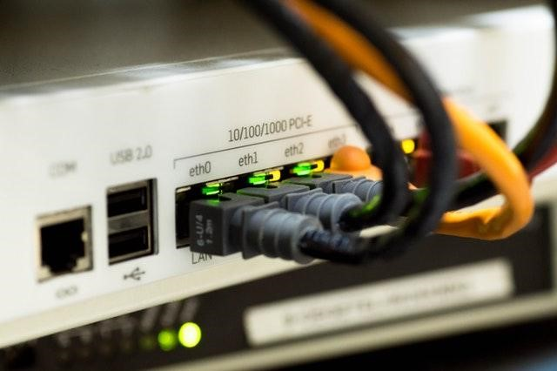
Što je NAT
Dynamic network address translation
Kako NAT uopće radi!!

Slide 2
NAT
NAT je skraćenica za prijevod mrežne adrese.
To je način mapiranja više lokalnih privatnih adresa na javnu, prije prijenosa informacija.
Organizacije koje žele da više uređaja koristi jednu IP adresu koriste NAT, kao i većina kućnih usmjerivača.

Slide 3
Kako NAT uopće radi!!
Recimo da postoji prijenosno računalo povezano s kućnim usmjerivačem.
Netko koristi prijenosno računalo za traženje uputa do svog omiljenog restorana.
Prijenosno računalo šalje ovaj zahtjev u paketu na usmjerivač, koji ga prosljeđuje na web.
Ali prvo, usmjerivač mijenja odlaznu IP adresu iz privatne lokalne adrese u javnu adresu.

Slide 4
NAT
Ako paket zadrži privatnu adresu, poslužitelj
primatelj neće znati kamo vratiti informacije.
To je slično slanju fizičke pošte i traženju usluge
povrata, ali pružanju anonimne povratne adrese.
Korištenjem NAT-a, informacije će se vratiti na
prijenosno računalo pomoću javne adrese
usmjerivača, a ne privatne adrese prijenosnog
računala.

Slide 5
NAT Tipovi
Postoje 3 različite vrste NAT-ova. Ljudi ih koriste iz različitih razloga, ali svi i dalje rade kao NAT.
Static NAT
2. Dynamic NAT
3. PAT
Kada se lokalna adresa pretvori u javnu, ovaj NAT bira istu. To znači da će biti dosljedna javna IP adresa povezana s tim usmjerivačem ili NATuređajem.
Umjesto da svaki put bira istu IP adresu, ovaj NAT prolazi kroz skup javnih IP adresa.
To rezultira da usmjerivač ili NAT uređaj dobivaju drugu adresu svaki put kada
usmjerivač prevede lokalnu adresu u javnu adresu.
PAT označava prijevod adrese porta. To je vrsta dinamičkog NAT-a, ali povezuje nekoliko
lokalnih IP adresa s jednom javnom. Organizacije koje žele da sve aktivnosti svojih zaposlenika
koriste jednu IP adresu koriste PAT, često pod nadzorom mrežnog administratora.

Slide 6
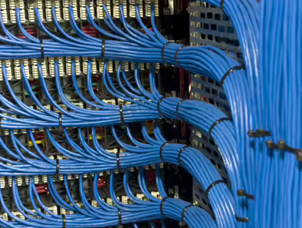
Zašto Koristiti NAT???
NAT je dovoljno jednostavan proces, ali koja je svrha toga?
U konačnici, sve se svodi na očuvanje i sigurnost.
Očuvanje IP-a
IP adrese identificiraju svaki uređaj spojen na internet. Postojeća IP verzija 4 (IPv4) koristi 32-bitne
numerirane IP adrese, što omogućuje 4 milijarde mogućih IP adresa, što se činilo više nego dovoljno kada je lansirano 1970-ih.
Međutim, internet je eksplodirao, i iako svih 7 milijardi ljudi na planeti ne pristupa internetu redovito, oni koji imaju često imaju više povezanih uređaja: telefone, osobni desktop, radno prijenosno računalo, tablet, TV, čak i hladnjake.
Stoga broj uređaja koji pristupaju internetu daleko nadmašuje broj dostupnih IP adresa. Usmjeravanje svih ovih uređaja putem jedne veze pomoću NAT-a pomaže u konsolidaciji više privatnih IP adresa u jednu javnu IP adresu. To pomaže da više javnih IP adresa bude dostupno čak i dok se privatne IP adrese razmnožavaju.

Slide 7
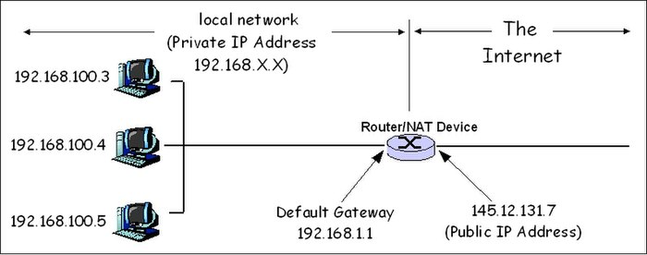
NAT

Slide 8
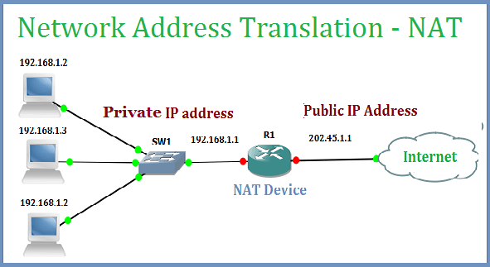
NAT
6. lipnja 2012. službeno je lansirana IP verzija 6 (IPv6) kako bi se zadovoljila potreba za više
IP adresa. IPv6 koristi 128-bitne numerirane IP adrese, koje omogućuju eksponencijalno više
potencijalnih IP adresa.
Proći će mnogo godina prije nego što se ovaj proces završi, pa će do tada NAT biti vrijedan alat.

